Slide 1
O.O.P
Object Oriented Programming

Slide 2
Udvalgt 4 emner inden for OOP
Abstraction
Polymorphism
Inheritance
Encapsulation

Slide 3
Abstraction
Skjuler kompleksivitet
Brugeren skal kun kende input, output og beskrivelse
E.g. når en bruger benytter sin bil og trykker på speederen, så ved han/hun blot, at farten øges men ikke nødvendigvis hvordan eller hvorfor.
Abstrakte klasser kan IKKE instantieres

Slide 4
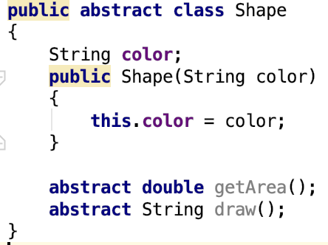
Kodeeksempel
Vores abstrakte klasse ‘shape’ ses til højre.
Besidder ét field, farve, vores constructor, som definerer farven og to abstrakte metoder, som henter arealet fra vores figur samt ‘tegner’ det ud til vores konsol.

Slide 5
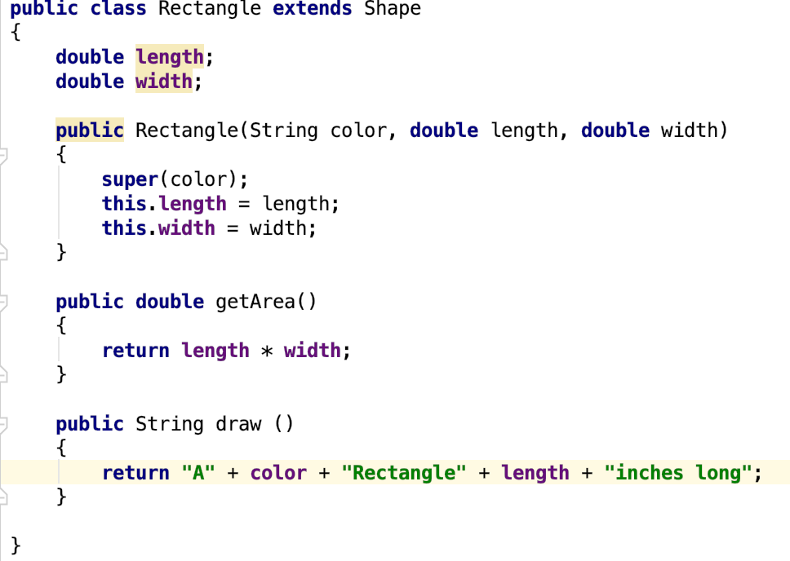
Rectangle klasse

Slide 6
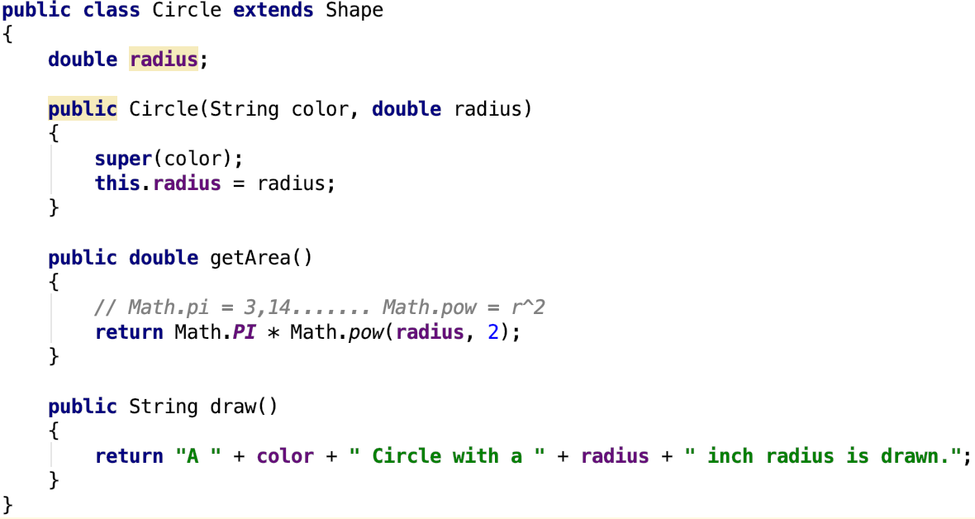
Circle klasse

Slide 7
Begge klasser extender vores abstrakte klasse ‘shape’.
Begge klasser har noget til fælles, da de begge skal bruge farve samt areal.
Forskellig måde at regne det ud på

Slide 8
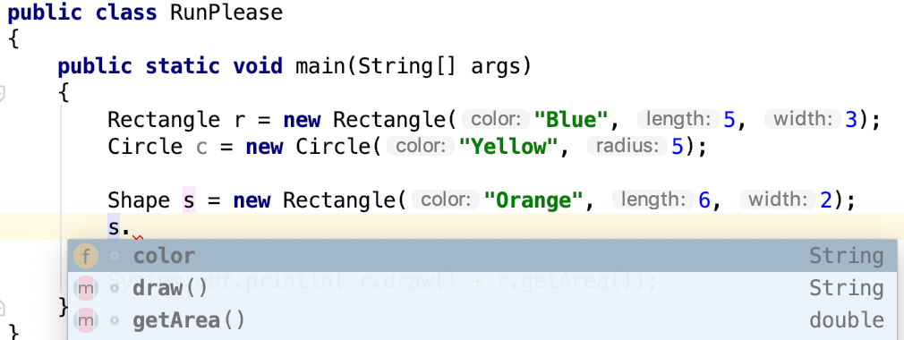
Main klasse
Som nævnt tidligere, så kan en abstract klasse IKKE instantieres alene, men en abstract klassen kan GODT instantieres som et specifikt object.

Slide 9
Data abstraction bruges til, at generalisere samt simplificere funktioner, hvor man ikke nødvendigvis behøver kende al bagvedliggende funktionalitet.

Slide 10
Polymorphism
Udføre en action på flere måder; poly = mange, morph = former.
Method overloading
Klasse, som har flere metoder med samme navn.
Overload ved ændring i antallet af parametre eller ændre datatypen.
Øger forståelse samt læsbarhed af kode

Slide 11
Method overriding
Subklasse som har samme metode(r) som sin superklasse bliver overridet i subklassen ved at lave en specifik implementering af den metode, som er lavet i superklassen.
Metodenavnet skal være det samme
Metoden skal have samme parametre
Der skal være en nedarvning

Slide 12
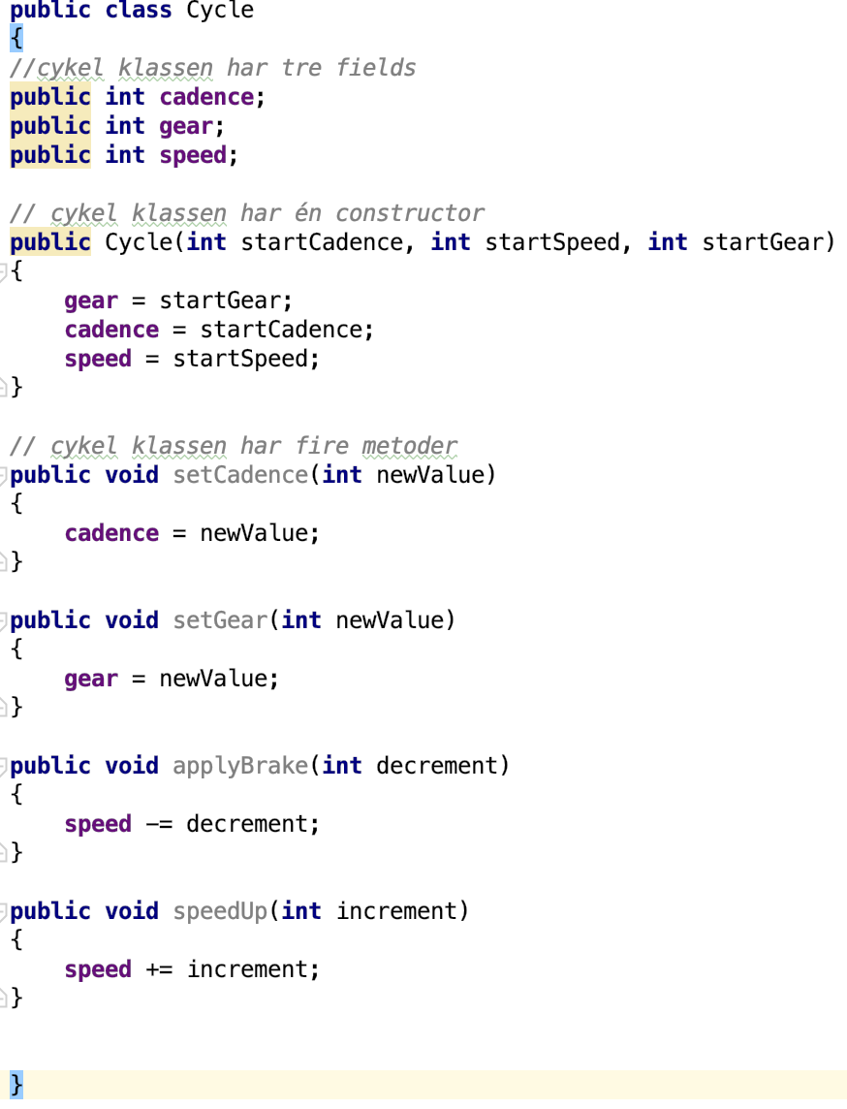
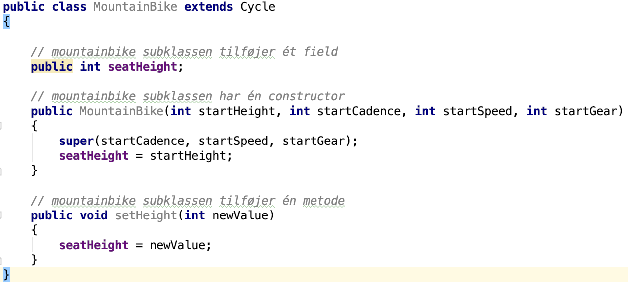
Eksempel på nedarvning fra super til sub klasse

Slide 13
Keyword super: bruges af subklassen, når der omgående skal kaldes på noget, f.eks. constructoren fra vores tidligere slide.
2 slags polymorphism
Compile time – overloader noget, ændrer parametre etc. Sker inden programmet kører.
Run time – overrider en metode etc. Sker når programmet kører.

Slide 14
Inheritance
Processen hvor en klasse nedarver metoder, fields fra en anden klasse.
Extend – keyword som bruges til at nedarve metoder, fields mm.
Subklasse er klassen, som nedarver fra den anden klasse
Superklasse er klassen, som lader sig nedarve fra

Slide 15
Encapsulation
Enkapsulere ens data ved brug af access modifiers, som java tilbyder.
Private
Public
Protected
Package

